Slide 1
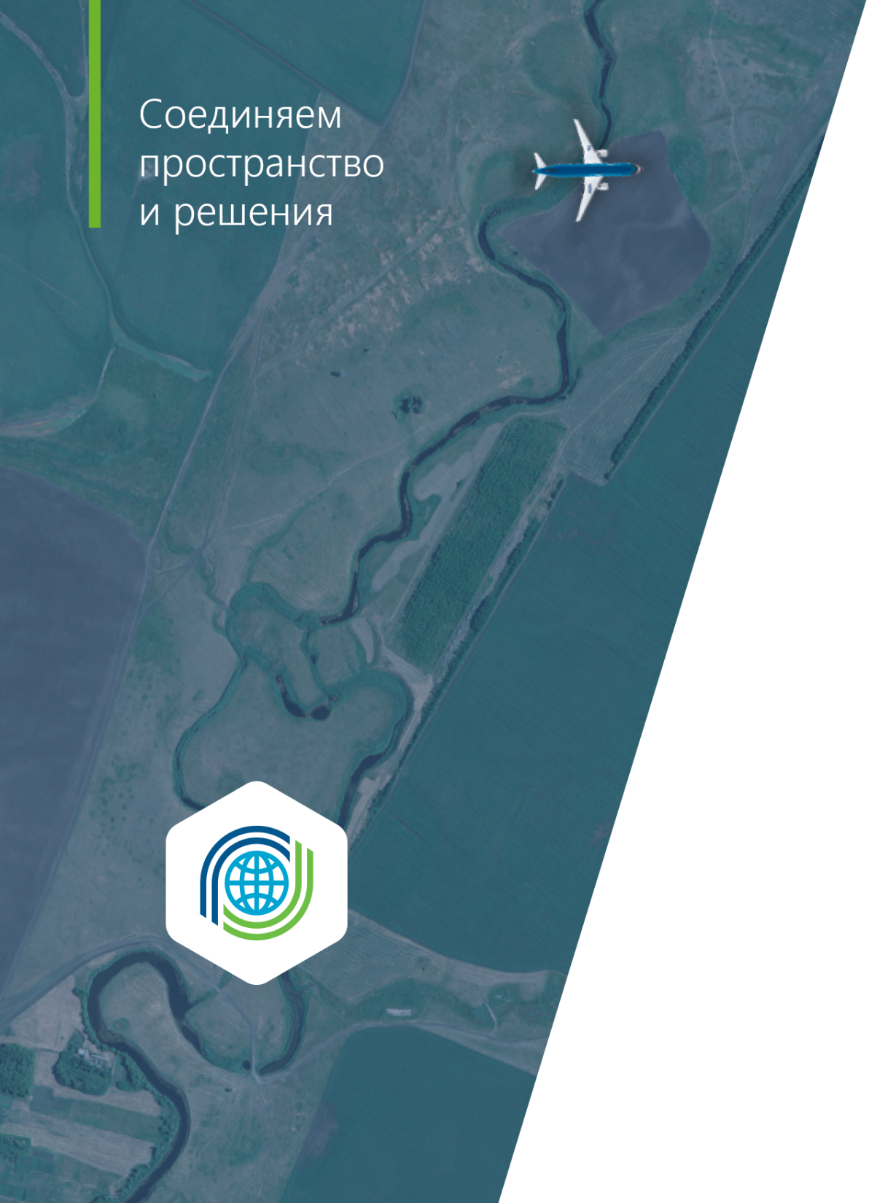
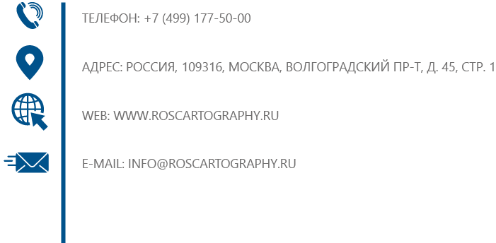
Развитие системы управления производственными процессами АО «Роскартография»

Slide 2
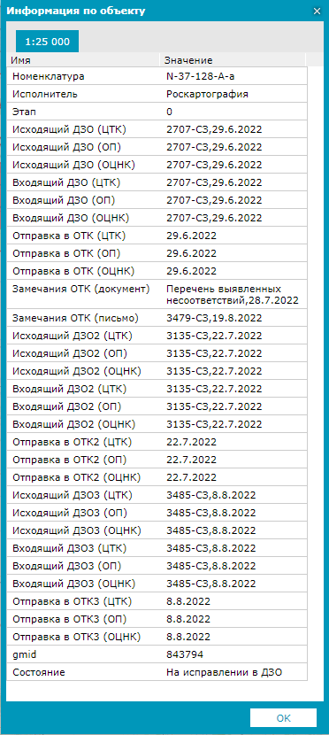
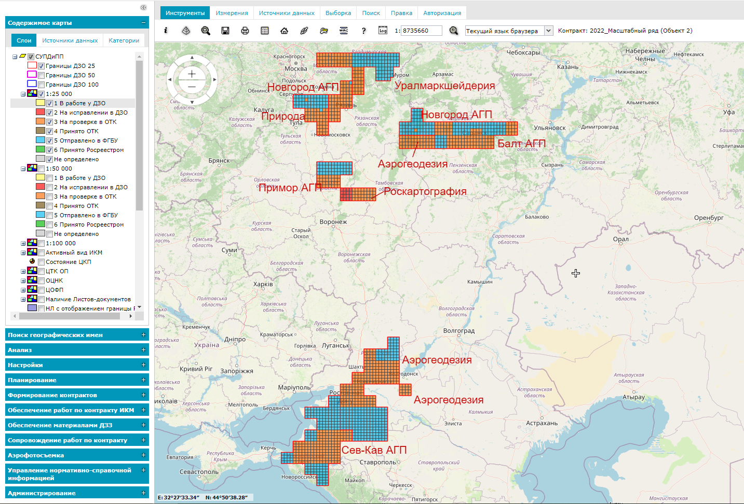
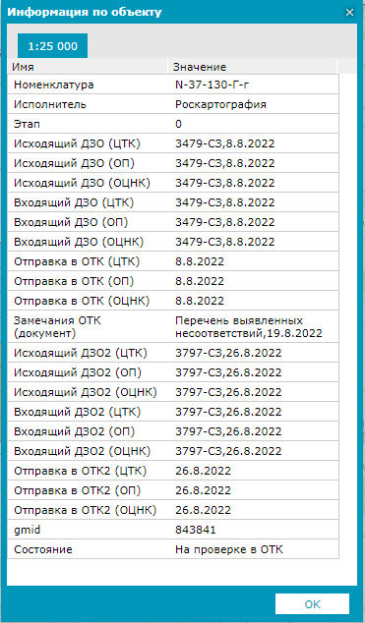
Мониторинг картографических работ.
Первоначальная задача визуализации производственных процессов по созданию ЦТК масштабов 1:25 000,
1:50 000, 1:100 000 для проведении мониторинга картографических ГК.
Сбор данных
Уникальные идентификаторы
Внесение в БД
Визуализация

Slide 3
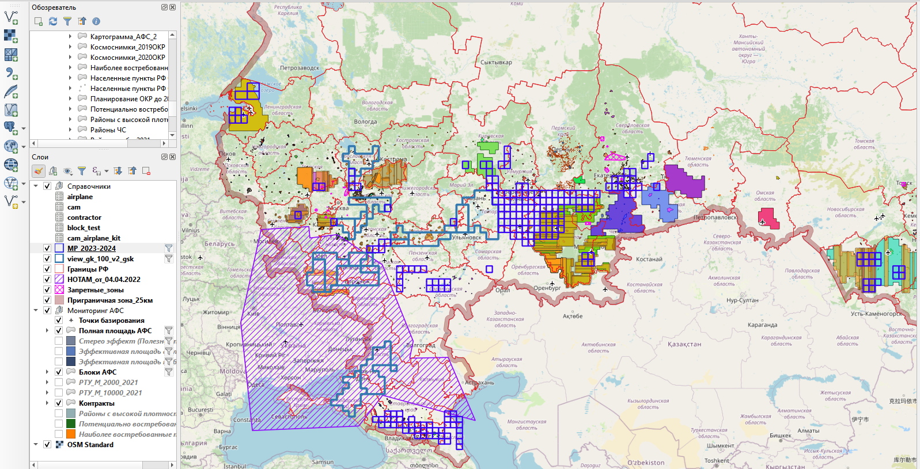
Планирование предстоящих работ.
Накопление данных также привело к совершенствованию работ по планированию предстоящих работ и оперативно вносить изменения в текущие районы работ.

Slide 4
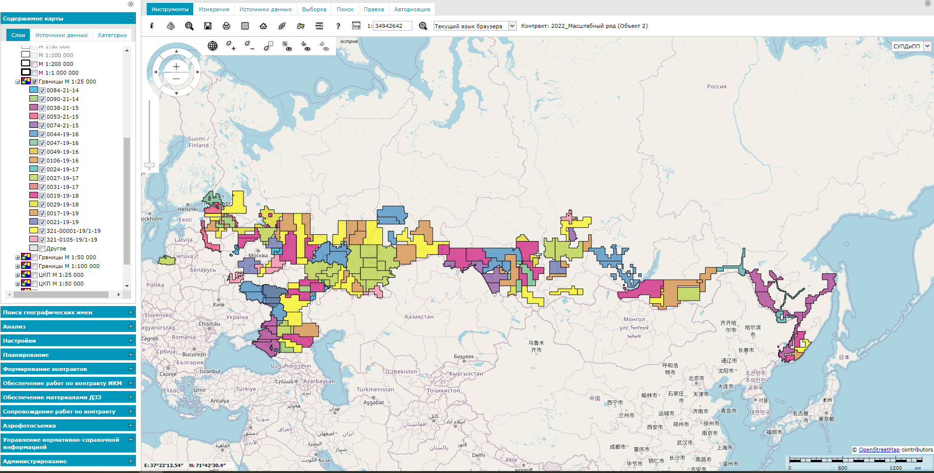
Архив.
Содержание данных в цифровом формате облегчает движение информации, позволяет быстро найти искомое.
С 2014 г. в процессе выполнения работ по ГК АО «Роскартография» накопила большой объем готовой продукции. Возникла необходимость наличия и визуализации информации об уже проведенных работах. Были проведены работы по систематизации информации о проведенных работах для быстрого нахождения и анализа данных. Реализовалась потребность в наложении и пересечении данных архива, которые постепенно создавались и помещались в БД.

Slide 5
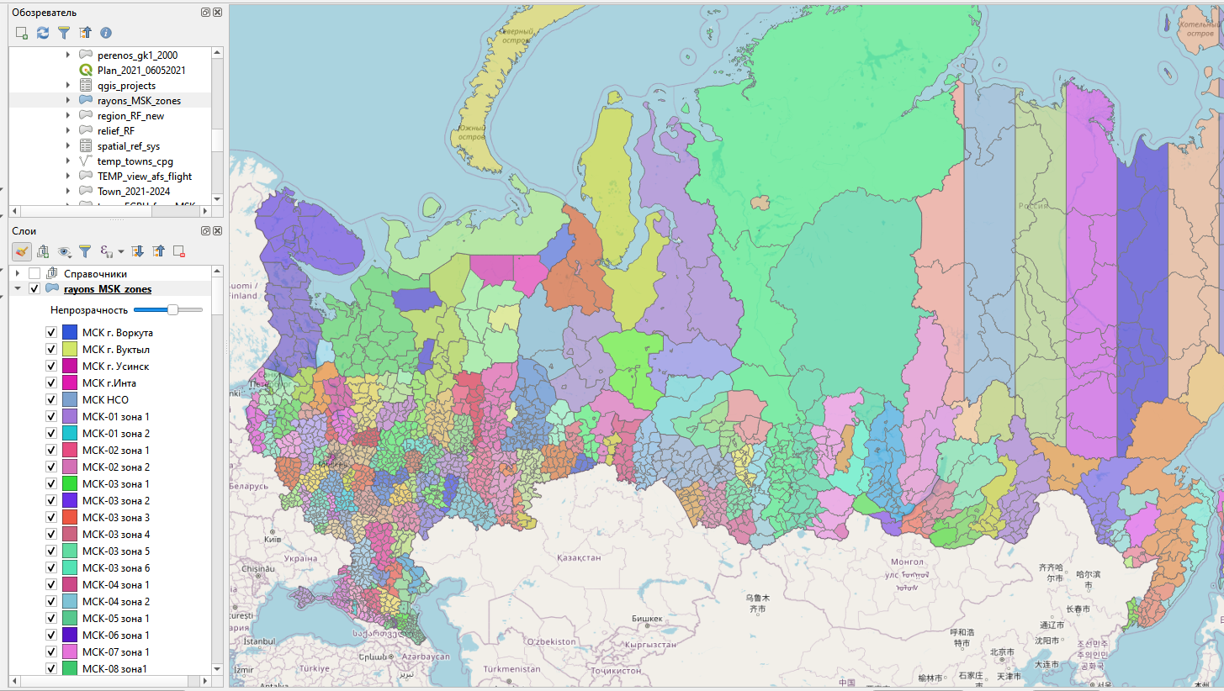
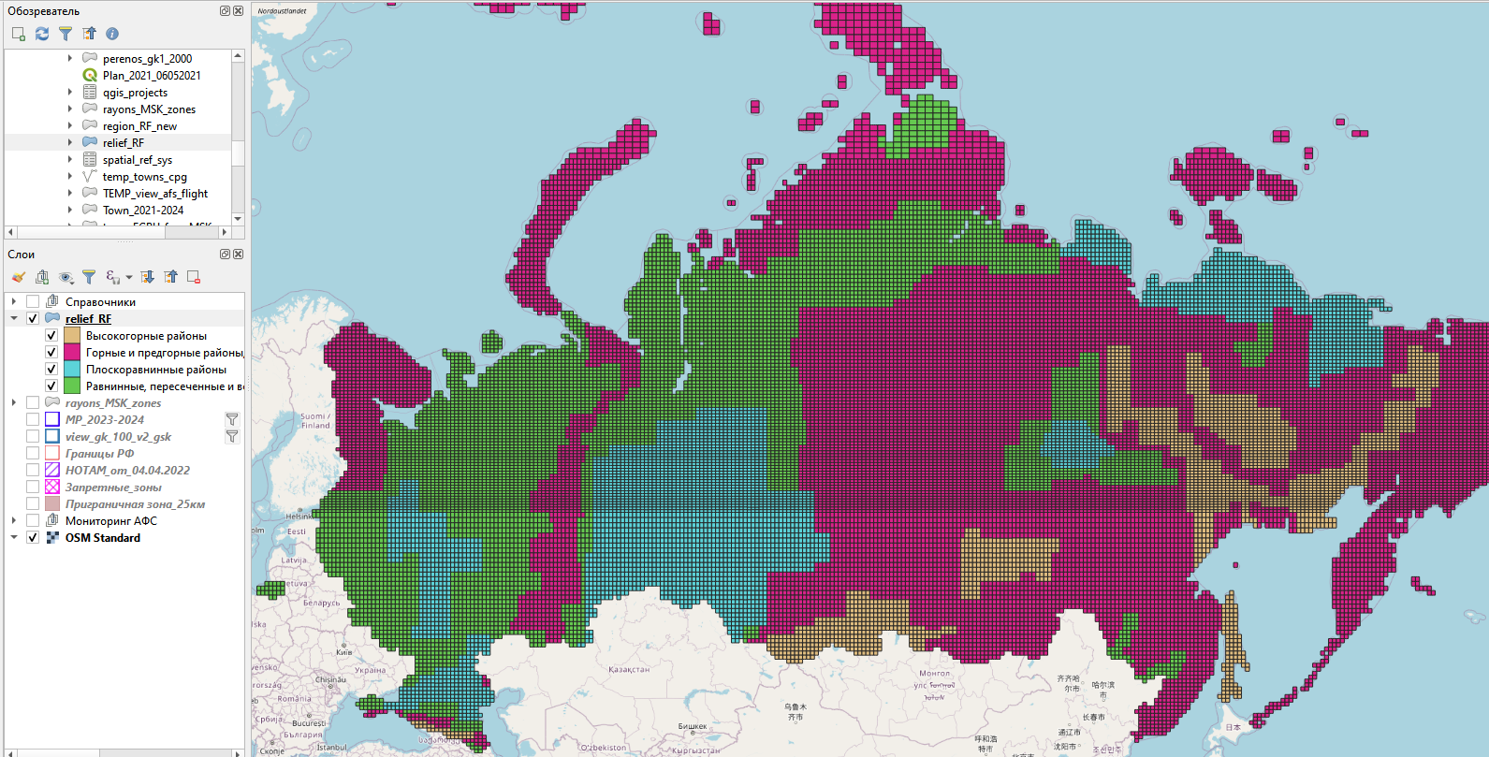
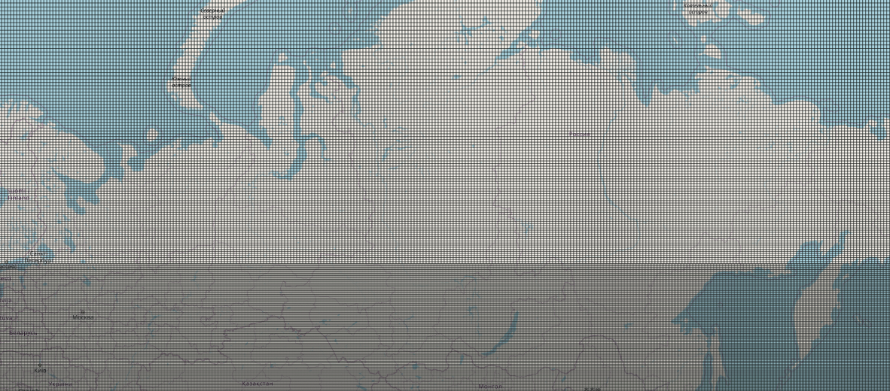
Справочники.
Накопленные и загруженные в БД данные стали востребованы другими производственными подразделениями и центрами.

Slide 6
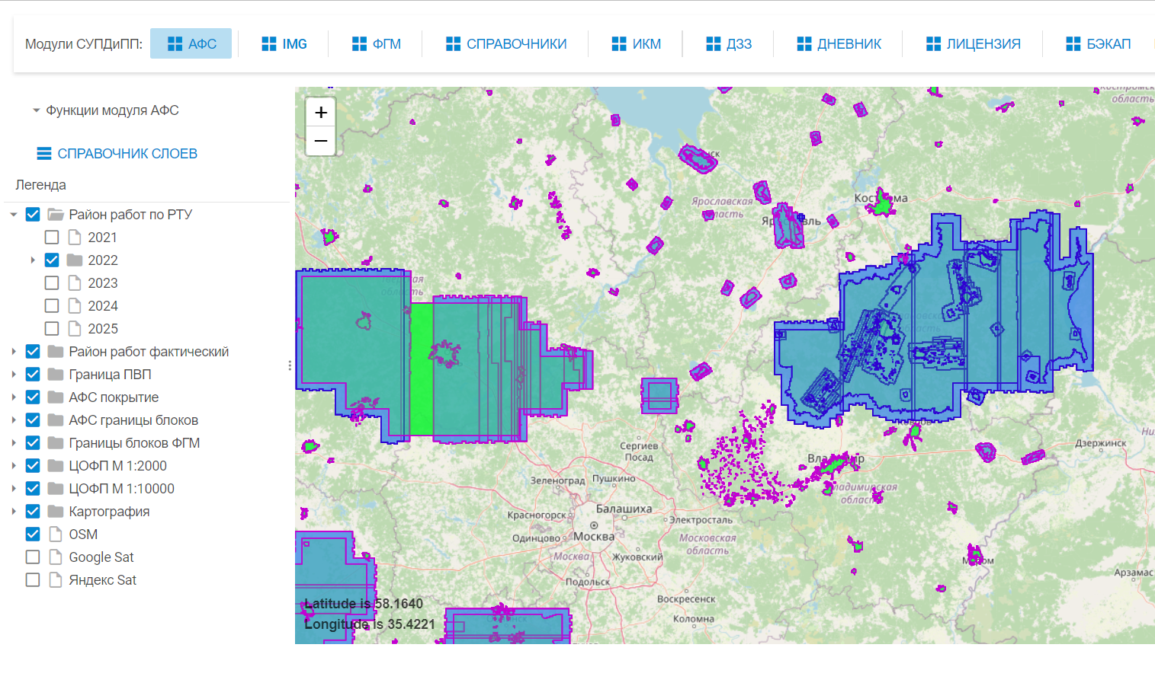
Модульность.
Увеличение заинтересованности сотрудников других направлений привело к появлению модулей.

Slide 7
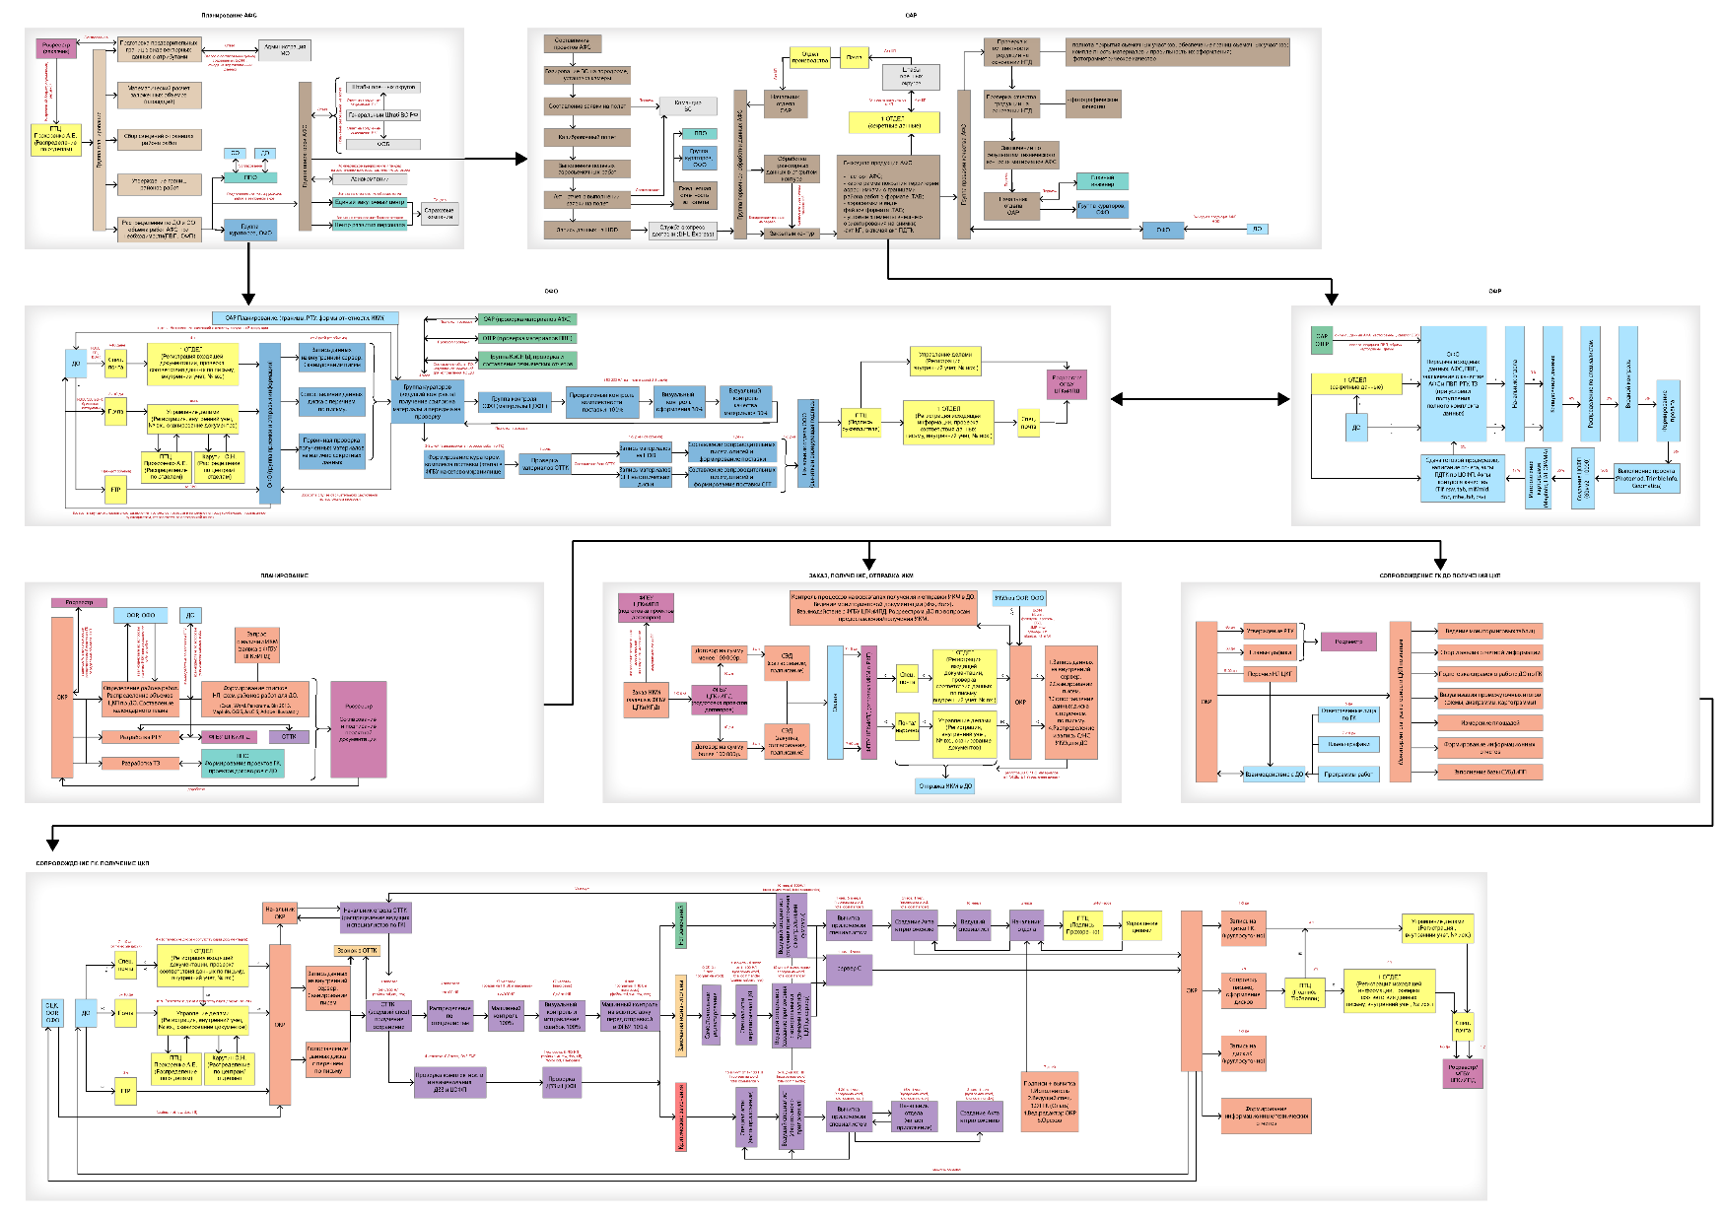
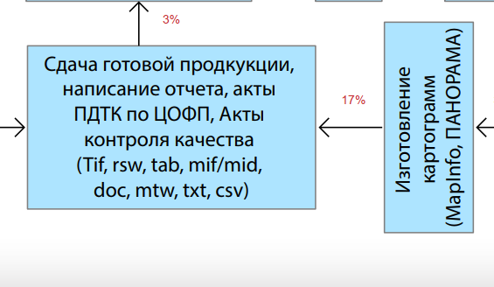
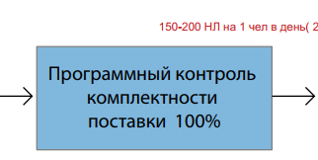
Автоматизация отдельных процессов.
Производственный процесс значительно ускоряется и снижается количество различных ошибок.

Slide 8
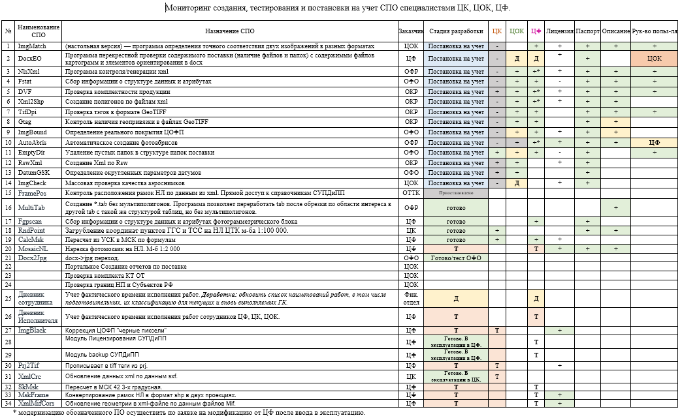
Специальное программное обеспечение.
Перечень СПО разработанный в процессе работ над системой СУПДиПП.

Slide 9
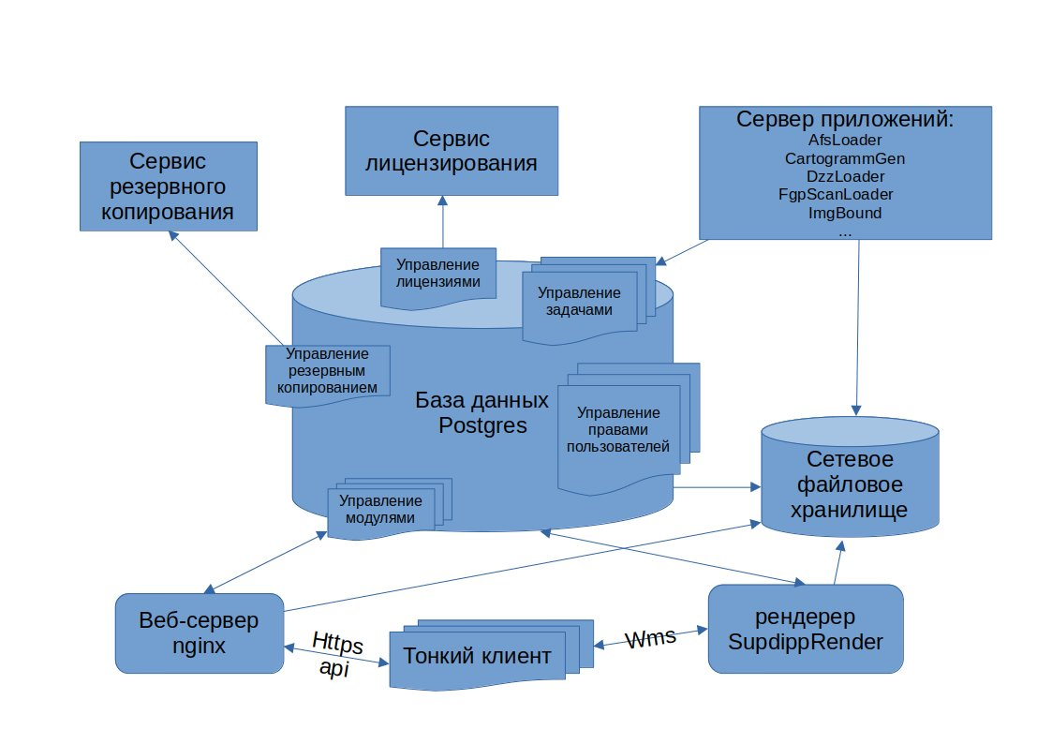
Модернизация системы.
Ряд ограничений не позволил адаптироваться под нарастающие потребности пользователей.
Система авторизации;
Система лицензирования;
Система бэкапа;
Размещение прикладного СПО на сервере;
Частично реализованы задачи импортозамещения.

Slide 10
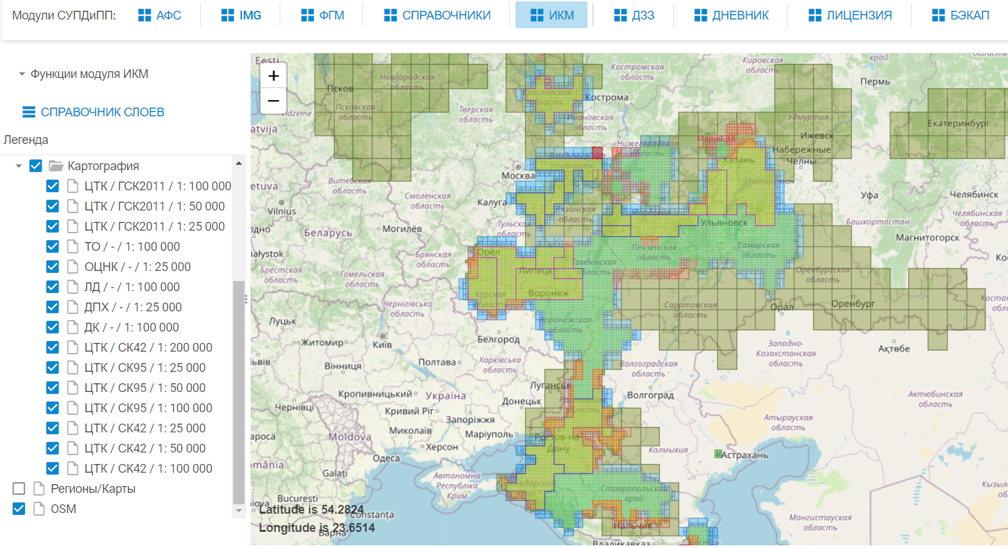
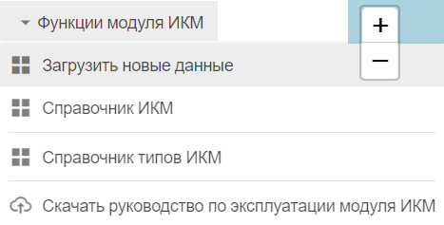
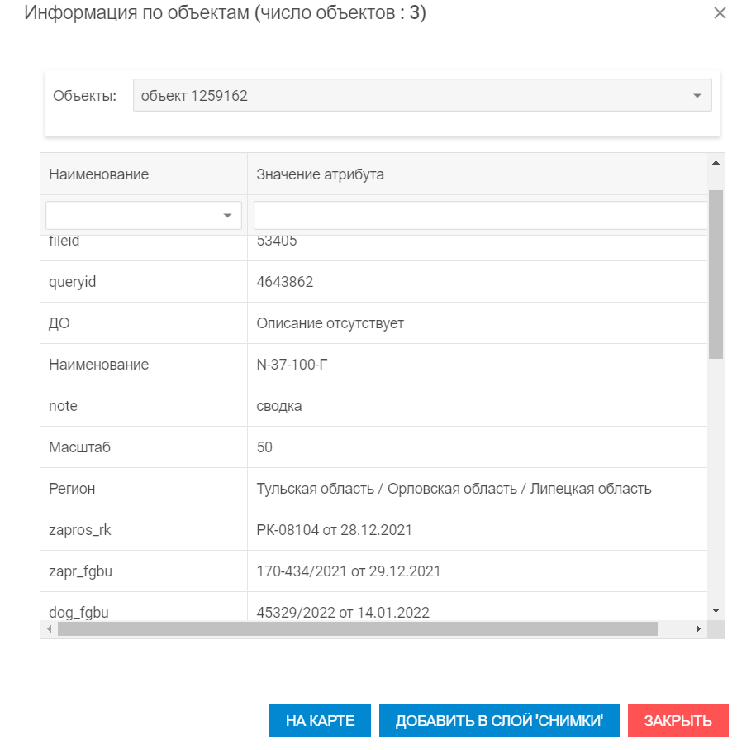
Модуль ИКМ.
Заказ исходных картографических материалов как часть производственного процесса.

Slide 11
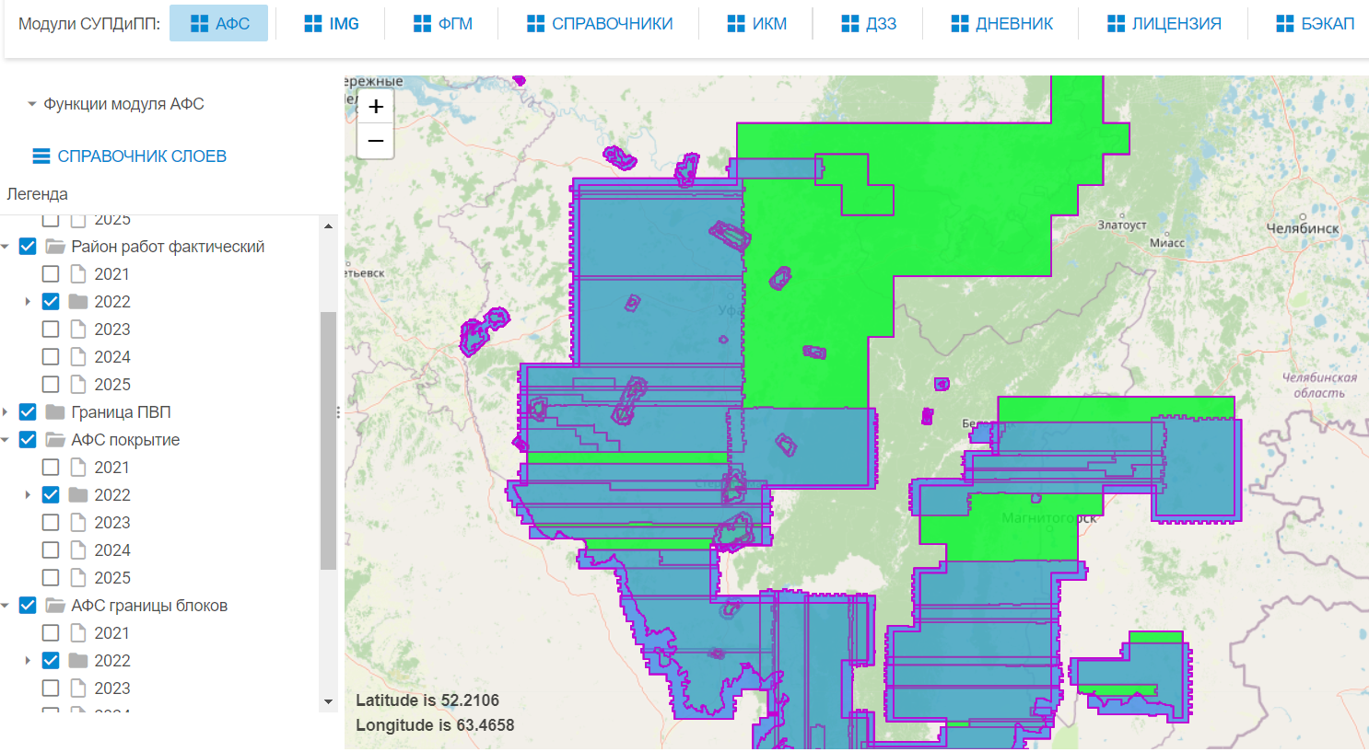
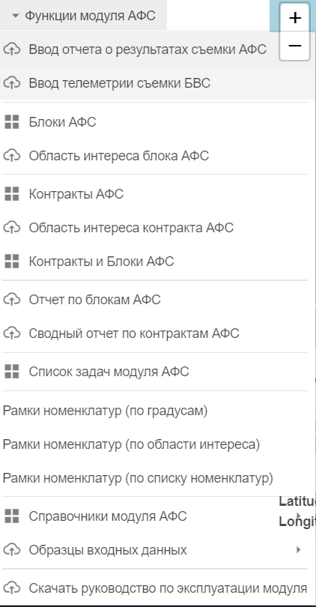
Модуль АФС.
Данные АФС съемки – просто и доступно.

Slide 12
Модуль АФС.

Slide 13
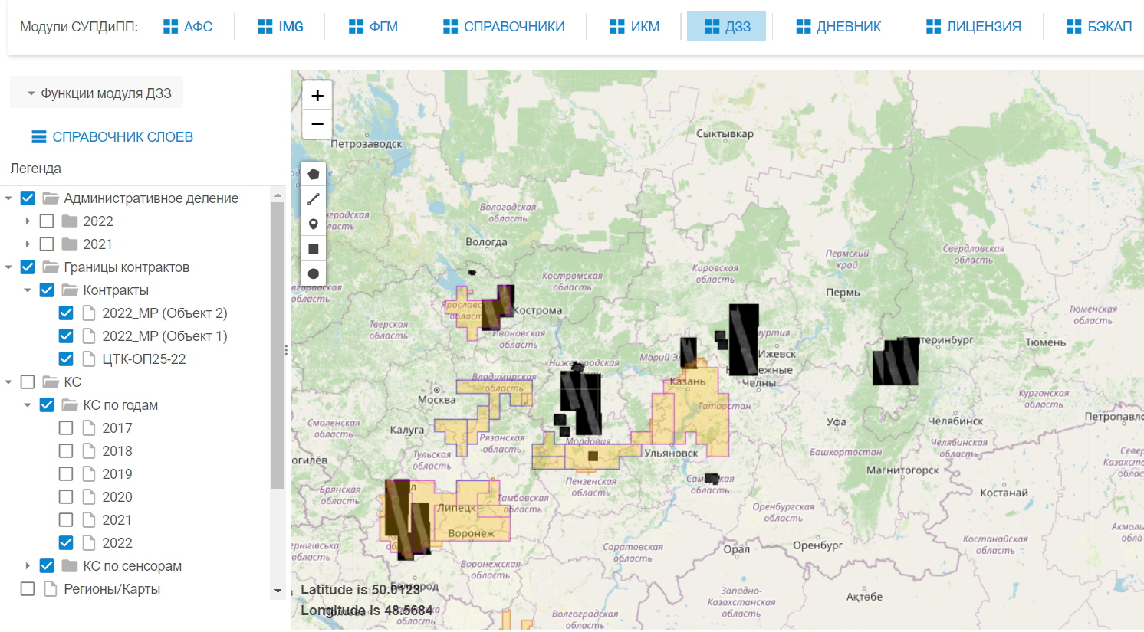
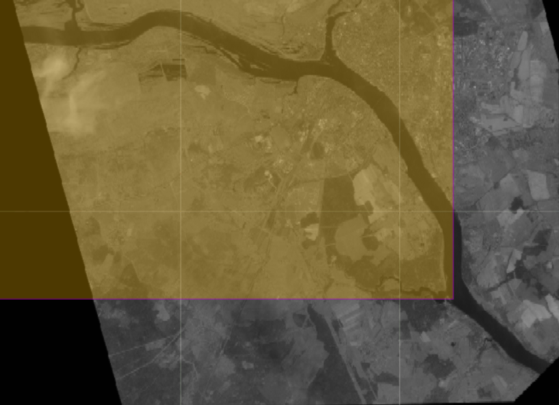
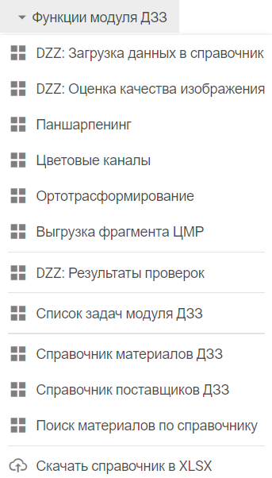
Модуль ДЗЗ.
Данные ДЗЗ как материал для мониторинга и производства готовой продукции.
В разработке

Slide 14
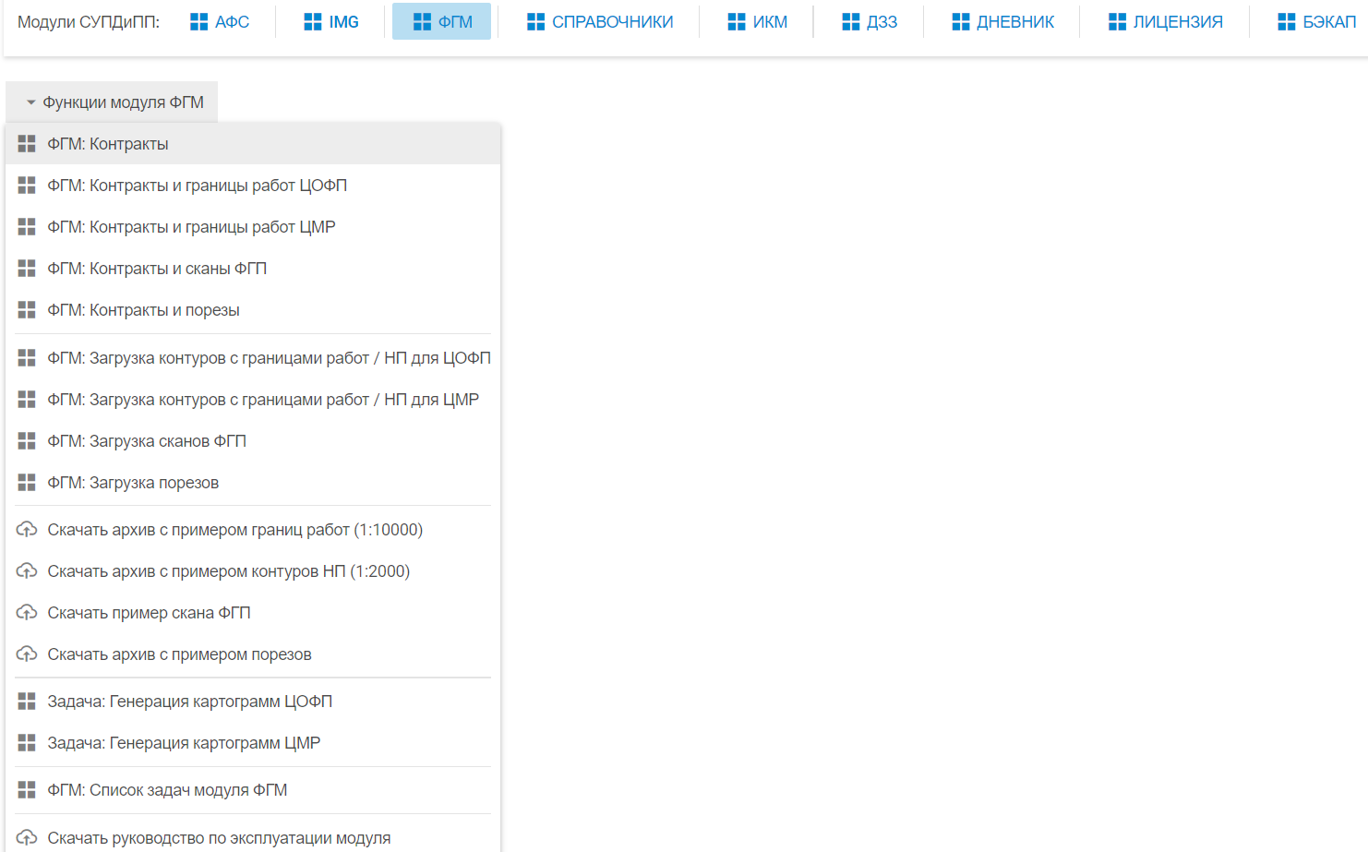
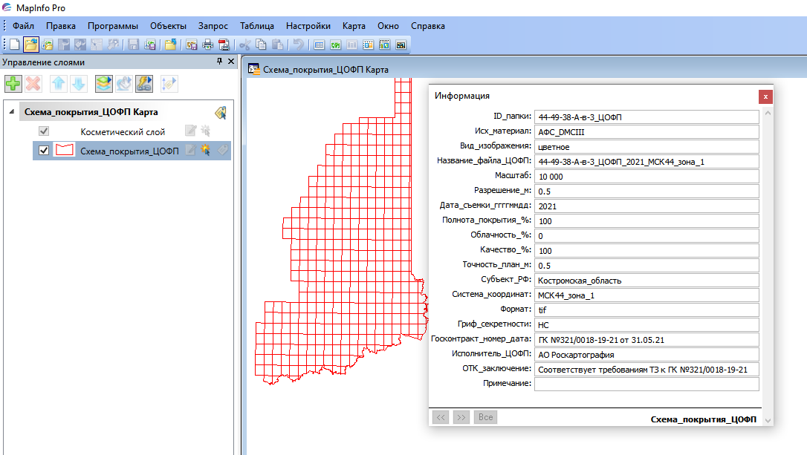
Модуль ФГМ.
Фотограмметрический модуль, как часть системы.

Slide 15
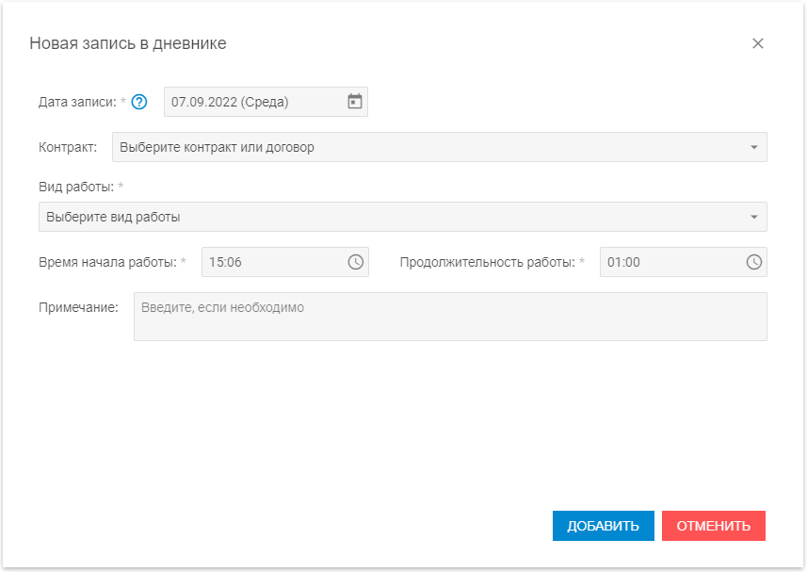
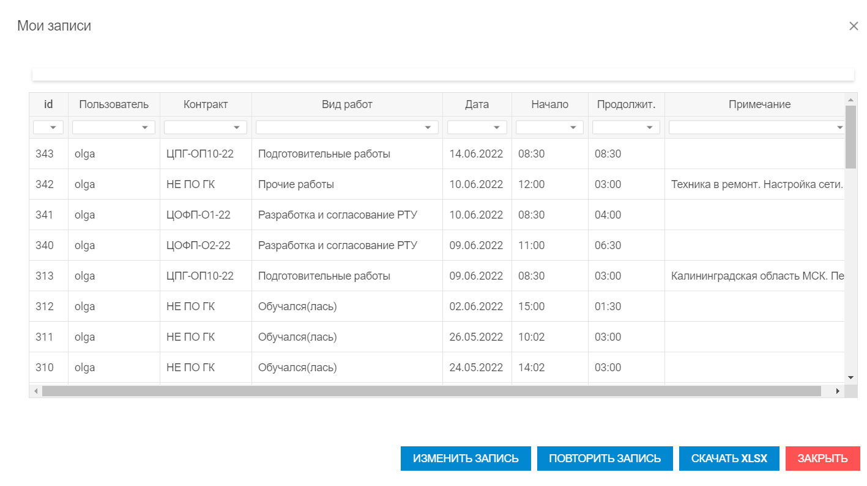
Дневник Исполнителя.
Учет трудозатрат.

Slide 16
Цель. Модель будущего.
Контролируемый производственный процесс. Портальное (intranet) решение производственных задач.
Мониторинг выполнения работ
Система планирования
БД
Учет трудозатрат
Ведение и накопление метаданных по проектам
Оценка затрат
Статистика по проектам
Формирование отчетов

